Slide 1
Согласование прилагательного с существительным
Выполнила: Юдина Н.В., учитель-логопед, МАОУ СОШ №67

Slide 2
Особое значение в общей системе по преодолению речевого недоразвития у учащихся начальных классов придается упорядочению грамматического строя речи
. Основное внимание здесь нужно уделять не только исправлению ошибок, но и формированию языковых обобщений, чтобы дети осознали правильное употребление рода и числа существительного, его согласование с прилагательными, числительными; образование множественного числа, употребление предлогов, формы падежного управления.
При общем недоразвитии речи формирование грамматического строя речи происходит с большими трудностями, чем овладение активным и пассивным словарем. Это обусловлено тем, что грамматические значения всегда более абстрактны, чем лексические, так же грамматическая система языка организована на основе большого количества языковых правил.
Обучение согласованию различных частей речи следует начинать с согласования прилагательных с существительными. При этом необходимо параллельно вести работу по развитию словарного запаса учащихся.

Slide 3
Необходимость правильного согласования прилагательного с существительным
Овладение практикой согласования имен прилагательных с именами существительными начинается с осваивания согласования прилагательного с существительным в именительном падеже единственного и множественного числа, затем в косвенных падежах, а также способы использования словосочетаний, построенных на основе согласования, при составлении собственного связного высказывания.
Специфическим отличием при обучении этому материалу является то, что на примере согласования ученики осваивают условия, определяющие правильность построения словосочетания: слова в словосочетании должны быть связаны по смыслу и грамматически.

Slide 4
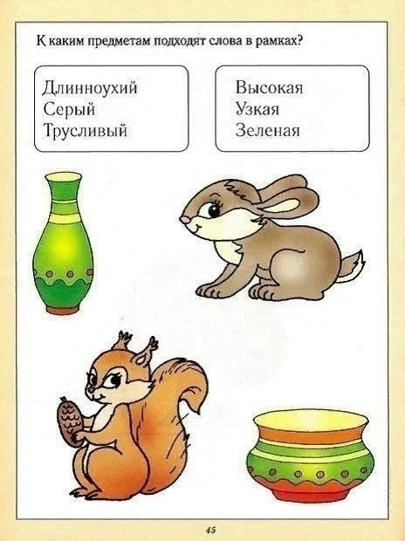
Составить словосочетания. Записать в тетрадь. Какое слово лишнее?
Подбери к существительному»белка» -признак предмета.
Белка (какая?)
(рыжая, пушистая)

Slide 5
Составить словосочетания. Записать в тетрадь.
Назовите- существительные
Назовите- прилагательные
На какие вопросы отвечает
существительное?
(кто? что?)
На какие вопросы отвечает
прилагательное?
(какое? какая? какие?)

Slide 6
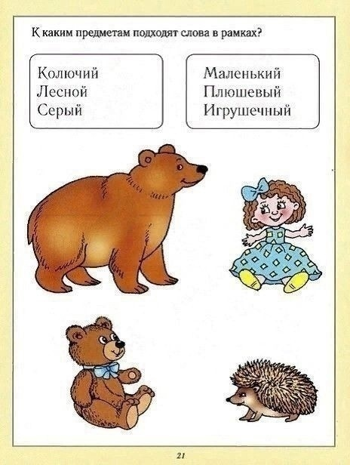
Составить словосочетания. Записать в тетрадь.
Подберите к прилагательным
«маленький»«колючий»
-антонимы
(противоположные
слова)
(большой, гладкий)

Slide 7
Составить словосочетания. Записать в тетрадь.
Назови одним словом:
сапоги, сланцы- это…………
(обувь)
Какая это часть речи?
(существительное)

Slide 8
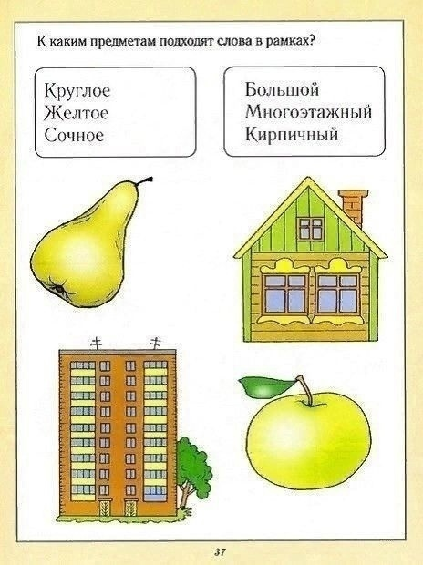
Составить словосочетания. Записать в тетрадь.
Произнесите
и запишите словосочетания
во множественном числе
Например, (Круглые яблоки,
жёлтые яблоки и т.д).

Slide 9
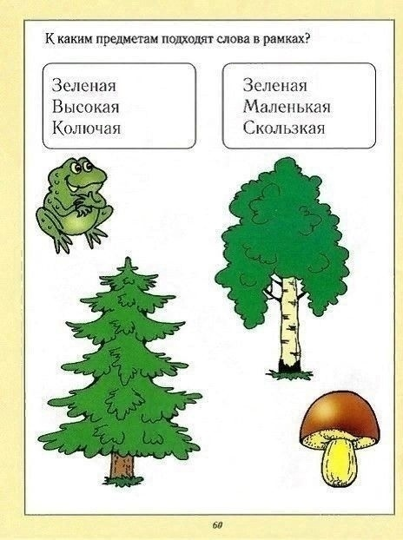
Составить словосочетания. Записать в тетрадь.
К прилагательным:
зелёная, высокая, маленькая,
подберите,
как можно больше
существительных.
Например: маленькая
девочка, собачка,кукла

Slide 10
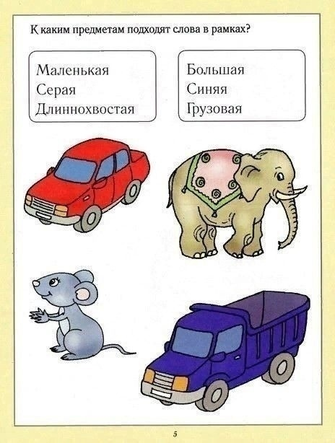
Составить словосочетания. Записать в тетрадь.
Какие слова можно
обьединить и
назвать одним словом?
(слон, мышка –животные)
(грузовая машина,
легковая машина
-транспорт)

